Slide 1
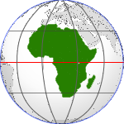
10-Дәріс Африка материгі

Slide 2
Жоспары:
1. Географиялық орнының ерекшеліктері
2. Табиғатының қалыптасуының негізгі кезеңдері
3. Жағалау сызықтары
4. Геологиялық даму тарихы және палеогеографиялық ерекшеліктері
5. Жер бедерінің қалыптасуы

Slide 3
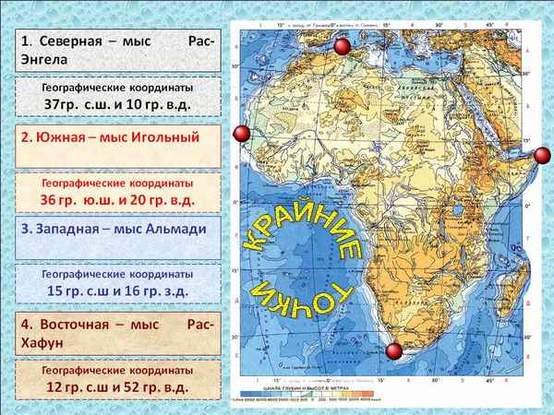
Африка материгінің физикалық географиялық сипаттамасы
Африканың географиялық орны басқа құрлықтардан ерекше ол эквоторға симметриялы орналасқан: ең шеткі солтүстік нүктесі - Энгела мүйісі (Бланко мүйісінің маңы) 37.20' с.е., ең оңтүстік нүктесі - Игольный мүйісі 34.5' о.е., жатыр. Осылайша Африка толығымен дерлік екі тропик аралығында орналасқан, тек екі шеткі нүктелері ғана субтропиктік ендікке кіреді.
Африка - Еуразиядан кейінгі көлемі бойынша ең үлкен құрлық. Оның көлемі 29 200 мың км.кв, ал жағалауындағы аралдармен қоса есептегенде 30 млн. км2 болады. Ең ірі аралы - Үнді мұхитында орналасқан және құрлықтан Мозамбик бұғазы арқылы бөлінген Мадагаскар аралы болып табылады.

Slide 4
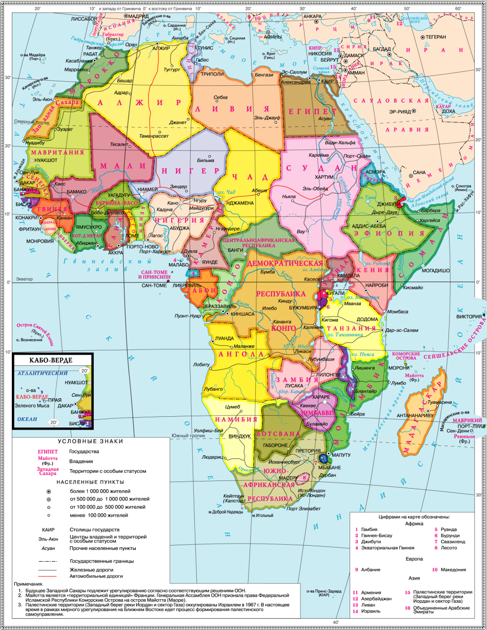
Үнді мұхитында Африка жағалауының маңында Пемпа, Занзибар, Мафия аралдары және шағын Сокотра архипелагы, сонымен қатар Комор, Сейшель, Амирант және Маскарен аралдарының архипелагтары орналасқан.
Атлант мұхитында Африка маңында Мадейра, Канар, Жасыл мүйіс аралдары жатыр. Гвинея шығанағында шағын Аннобон, Сан-Томе, Принсипе және Фернандо-По аралдары орналасқан.

Slide 5
Африканың аз жырымдалған батыс жағасын бойлай енсіз (100 км. дейін) материктік қайраңдар өңірі созылып жатыр, оның қия беткейі су асты үстірттеріне және оларды бөліп түрған шұңғымалармен бөлінген. Орта Атлант жотасынан шығыста, Африканың қарсысында, тереңдігі 3000 метрден 7200 метрге дейін жететін Канар, Жасыл Мүйіс, Гвинея, Ангола, Кап және Агульяс қазан шұңқырлары жатыр. Қазан шұңқырлардың тегіс түбі кей жерлерде тау қырқаларымен күрделеніп тұрады, олардың вулкандық шыңдары Канар, Жасыл Мүйіс және т. б. аралдар түрінде көтеріліп тұрады. 20° о.е. маңында, Ангола мен Кап казан шүңқырларының аралығынан Африка жағаларына су асты Кит жотасы жақындап келеді.

Slide 6
Африка жағалауындағы Атлант мұхитында екі жарты шардың да ағыстарының күрделі тұйық жүйесін құрайтын солтүстік және оңтүстік жарты шарлардың пассаттық циркуляциясы басым болады. Солтүстікте және оңтүстікте биік ендіктерден экваторға қарай Канар мен Бенгаль суық ағыстары бағыт алады. Олар солтүстік және оңтүстік тұйық айналмалық шығыс тармақтары болып келеді де Африканың батыс жағаларына біршама суық су алып шығады. Әсіресе қуаттысы - Бенгаль ағысы, оның әсері экватордың өзіне дейін дерлік айқын сезіліп тұрады. Африканың батыс жағаларында үздіксіз соғып тұратын оңтүстік бағытының желдері судың жоғарғы қабатын айдайды, бұл үнемі экватор жаққа қарай қозғалатын суық тереңдік суларының жоғары көтерілуін туғызады.Солтүстік айналымның онтүстік бөлігі мен оңтүстік айналымның солтүстік бөлігі Солтүстік және Оңтүстік Пассат ағыстарын туғызады. Өзінің басталар жерінде, Африка жағалары мыңында олар Канар және Бенгаль ағыстарының жалғасы болып табылады да, су біршама салқын болады. Бұл ағыстар қыста сәйкес жарты шарда анағұрлым күшті және түрақты болады. Тасқынның вертикаль бойынша қалыңдығы 300 метрден аспайды. Африка жағалауларынан пассат ағыстарының тармақтары батысқа бағыт алады. Олардың арасынан батыстан шығысқа қарай зкваторлық қарсы ағыс өтеді, оның шығыс бөлігін Гвинея ағысы деп атайды.Ағыстар Африка жағаларындағы жоғарғы қабат сулары температурасының таралуына айтарлықтай ықпал жасайды, температураның экватордан солтүстікке және оңтүстікке карай төмендеудің жалпы заңдылығына түзету енгізеді. Суық ағыстардың айқын білінуіне және тереңдігі салқын сулардың көтерілуіне байланысты Африка жағаларындағы әсіресе экватордан оңтүстікке қарайғы судың температурасы осы ендіктердің орташа температурасына қарағанда едәуір (шамамен 5-7°С) төмен.

Slide 7
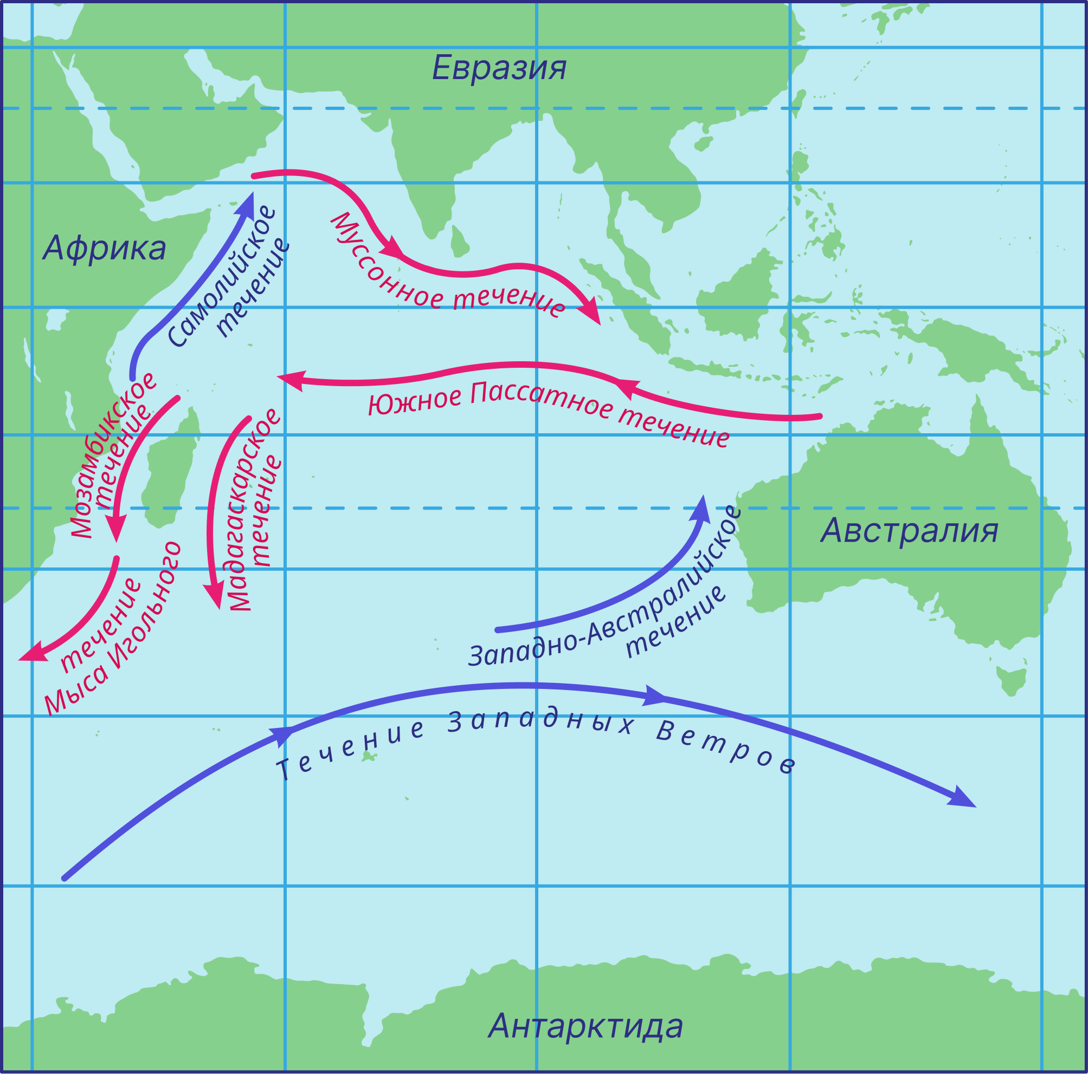

Slide 8
Үңді мұхитының солтүстік және солтүстік-батыс бөліктеріндегі ағыс жүйесін субэкваторлық және тропиктік белдеулердің пассаттық және муссондық циркуляциясы айқындайды. Экватордан оңтүстікке қарай Африка жағалары маңымен Мозамбик пен Игольный мүйісі жылы ағыстары өтеді. Соңғысы Дүние жүзілік мүхиттың ең тұрақты және күшті ағыстарының бірі. Бүл ағыстар Оңтүстік Пассат ағысынан пайда болады да Оңтүстік- Шығыс Африка жағаларында оңтүстік жарты шардың қысы кезінде температураның
+20°С дейін және одан да жоғары кетерілуін туғызады. Экватордан солтүстікке қарай муссондық Сомали ағысы әрекет етеді де солтүстік жарты шардың жазында оңтүстік жарты шардан біршама суық су алып келеді, ал кыста солтүстіктен біршама су жеткізеді. Тұтас алғанда Үнді мұхитында 10° о.е. солтүстікке қарай жыл бойына судың температурасы үлкен тереңдіктерге дейін жоғары. Оның ең жылы болатын, кезі май айы (+ 27°—29°С). Африка жағаларындағы судың тұздылығы 35-36°/оо).

Slide 9
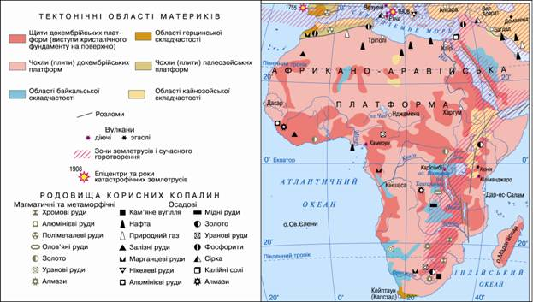
Африканың жер бедері мен геологиялық құрылымы
Африканың даму ерекшеліктері оның жер беті құрылысының сипатты ерекшеліктерін айқындалады. Материктің көпшілік бөлігін Африка платформасы алып жатыр, оған перм-карбон және триастан бастап, неогенге, антропогенге дейінгі тегістелу беттері кеңтараған жазық рельеф тән, олардың арасында оқшау шығып тұратын жақпарлы тау массивтері мен вулкандық таулар бар.

Slide 10
Платформаның қазіргі негізгі қүрылымдық элементтері палеозойдың басынан қалған солтүстік, Сахара-Аравия бөлігіне палеозойлық және фанерозойлық жамылғысы бар плиталар мен синеклизалардың таралуы тән (Сахара плитасы, Тауденна, Мали- Нигерия, Чад тағы басқа синеклизалар), олардың арасында архей-протерозой фундаментінің көтеріңкі учаскелері орналасқан (Ахаггар, Регибат, Леона-Либерия т.б. массивтер).
Африка платформасының одан әрі дамуы Гондвананың ыдырап, алдымен Африка-Аравия біртұтас платформасының оқшаулануымен, ал содан кейін оның Африка және Аравия платформалары болып бөлінуіне байланысты. Сол кездің өзінде Африка платформасының Тетис геосинклинальдық зонасымен қазіргі солтүстік шекарасы айқындалған.

Slide 12
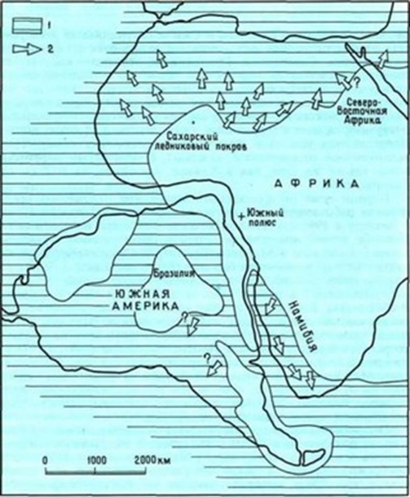
Палеозойдың аяғында Гондвананың ыдырауы және қазіргі материктердің пішінінің Африканың солтүстік бөлігінде теңіздің барынша кеңінен жайылуы палеозойдың бірінші жартысында болған еді. Карбонның орта шенінен бастап қызыл түсті қабаттардың жинақталуымен қосарласа теңіз деңгейінің темендеуі мен аридтік жағдайлардың таралуы етек алып отыр. Карбонда Жерорта теңізі геосинклиналында тау пайда бола бастады, Сахара синеклизаларындағы тұнба қабаттардың қатпарларға жинақталуы соның жаңғырығы іспетті. Бұл кезде Африканың оңтүстік бөлігінде көтерілу басым болды. Иілу және шөгінді жиналу қалың континенттік Кап формациясы қалыптасқан Кап аймағына ғана тән болды.
Африканың солтүстік бөлігінде теңіздің барынша кеңінен жайылуы палеозойдың бірінші жартысында болған еді. Карбонның орта шенінен бастап қызыл түсті қабаттардың жинақталуымен қосарласа теңіз деңгейінің темендеуі мен аридтік жағдайлардың таралуы етек алып отыр. Карбонда Жерорта теңізі геосинклиналында тау пайда бола бастады, Сахара синеклизаларындағы тұнба қабаттардың қатпарларға жинақталуы соның жаңғырығы іспетті. Бұл кезде Африканың оңтүстік бөлігінде көтерілу басым болды. Иілу және шөгінді жиналу қалың континенттік Кап формациясы қалыптасқан Кап аймағына ғана тән болды.

Slide 13
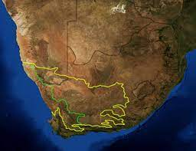
Палеозойдың аяғында бүкіл платформа жаппай көтеріліп, оған мұз басуы қоса- қабат жүрді. Мұздық және су-мұз шөгінділерін құрады, оның қалыңдығы кейбір жерлерде 300 м жетті. Ол континенттің оңтүстік бөлігіндегі иіндерді - Карру, Калахари және Конго ойыстарын толтырды. Олардың үстінде каррудың қалың континенттік формациялары жиналды. Мұз басудың негізгі орталықтары Конго синеклизасынан шығысқа қарайғы ежелгі массивтер алабында, сондай-ақ Нубия-Аравия қалқанында жатты. Карру формациясының қүрылуы бүкіл триас бойына жалғаса берді. Онымен бір мезгілде оңтүстікте Кап формациясы қабаттарының катпарларға жинақталуы мен көтерілуі және Кап тауы жүйесінің түзілуі жүрді. Жоғарғы триас пен юраның бас кезінде тектоникалық әрекет етек алды, ол Африканың оңтүстігінде, шығысында және солтүстік-батысында вулкандық әрекетпен аяқталды. Бүкіл юра бойына және бордың бас кезінде Африканың көпшілік бөлігі көтерілумен болды. Ойыстарда континенттік шөгінділер жинақталды және граниттер мен карбонатиттер жарып кіріп кимберлит түтікшелері пайда болды. Сол кезде әуелі Үнді, содан кейін Атлант мұхиты аймағындағы шөгу мен жарылуларға және мұхит шеті иіндерінің пайда болуына байланысты қазіргі Африка контурының қалыптасуы жүрді.

Slide 14
Африканың солтүстік бөлігінде теңіздің барынша кеңінен жайылуы палеозойдың бірінші жартысында болған еді. Карбонның орта шенінен бастап қызыл түсті қабаттардың жинақталуымен қосарласа теңіз деңгейінің темендеуі мен аридтік жағдайлардың таралуы етек алып отыр. Карбонда Жерорта теңізі геосинклиналында тау пайда бола бастады, Сахара синеклизаларындағы тұнба қабаттардың қатпарларға жинақталуы соның жаңғырығы іспетті. Бұл кезде Африканың оңтүстік бөлігінде көтерілу басым болды. Иілу және шөгінді жиналу қалың континенттік Кап формациясы қалыптасқан Кап аймағына ғана тән болды.

Slide 15
Палеозойдың аяғында бүкіл платформа жаппай көтеріліп, оған мұз басуы қоса- қабат жүрді. Мұздық және су-мұз шөгінділерін құрады, оның қалыңдығы кейбір жерлерде 300 м жетті. Ол континенттің оңтүстік бөлігіндегі иіндерді - Карру, Калахари және Конго ойыстарын толтырды. Олардың үстінде каррудың қалың континенттік формациялары жиналды. Мұз басудың негізгі орталықтары Конго синеклизасынан шығысқа қарайғы ежелгі массивтер алабында, сондай-ақ Нубия-Аравия қалқанында жатты. Карру формациясының қүрылуы бүкіл триас бойына жалғаса берді. Онымен бір мезгілде оңтүстікте Кап формациясы қабаттарының катпарларға жинақталуы мен көтерілуі және Кап тауы жүйесінің түзілуі жүрді. Жоғарғы триас пен юраның бас кезінде тектоникалық әрекет етек алды, ол Африканың оңтүстігінде, шығысында және солтүстік-батысында вулкандық әрекетпен аяқталды. Бүкіл юра бойына және бордың бас кезінде Африканың көпшілік бөлігі көтерілумен болды. Ойыстарда континенттік шөгінділер жинақталды және граниттер мен карбонатиттер жарып кіріп кимберлит түтікшелері пайда болды. Сол кезде әуелі Үнді, содан кейін Атлант мұхиты аймағындағы шөгу мен жарылуларға және мұхит шеті иіндерінің пайда болуына байланысты қазіргі Африка контурының қалыптасуы жүрді.

Slide 16
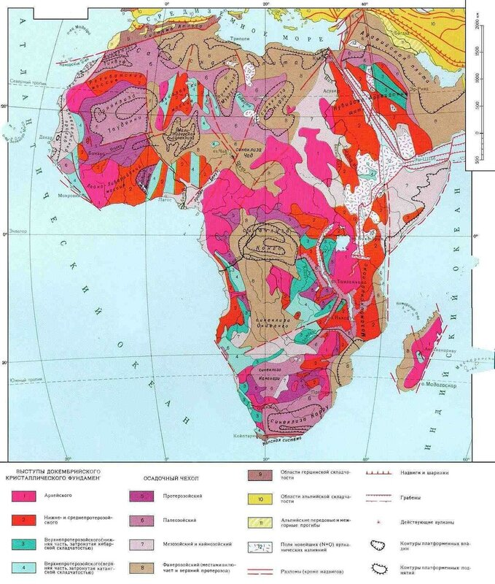
Бордың екінші жартысында және эоценде Сахара плитасын қайтадан трансгрессия жайлап алды да соның нәтижесінде Жерорта теңізі Гвинея шығанағымен жалғасты. Сондай-ақ теңіз Нубия-Аравия қалқанының шегіне дейін жетті және материкпен Мадагаскардағы Үнді мұхиты жағалауының кең өңірін қамтыды. Сол кездегі теңіз шөгінділерінің арасында карбонатты терригендік тұнбалар болып келеді. Материктің ішкі аудандарында бордың аяқ шенінен бастап көтерілулер жүрді және вулкандар жандана түсті.

Slide 17
Кайнозойдың бас кезінде Африка үшін ылғалды және ыстық тропиктік климат жағдайлары тән болды, ол тропиктік бай орман флорасы мен тропиктік омыртқалы жануарлар фаунасының таралуына қолайлы жағдай туғызды. Құрлықтың үстіңгі бетінде гидроморфты қызыл түсті қабық қалыптасты. Мұндай жағдайлар тек қана орталық аудандарға ғана емес, сонымен бірге материктің солтүстік және оңтүстік аудандарына да тарады. Органикалық дүниенің түр құрамының қалыптасуына әуелі Африка, Мадагаскар, Австралия арасында, бұрын орын алып, бор дәуірінде үзілген байланыстары, содан кейін Оңтүстік Америкамен арадағы түпкілікті түрде тек кайнозойдың бас кезінде ғана тоқталған бұрынғы байланыстар сондай-ақ бүкіл кайнозой бойына жалғасқан Аравия арқылы Евразиямен байланыс ықпалын тигізді. Құрлықтың басқа учаскелерінің ықпалы әсіресе флораның, қалыптасуына әсер етті.

Slide 18
Эоценнің аяғы мен олигоценнің басында Африканы түгелдей дерлік, әсіресе оның оңтүстік және шығыс бөлігін, пәрменді тектоникалық әрекеттер қамтыды. Мұның өзі қазіргі табиғат жағдайының қалыптасуы тұрғысынан қарағанда материктің дамуының соңғы аса маңызды кезеңі деп есептеуіміз керек. Африкадағы эоценнің соңы мен олигоценнің басындағы қарқынды көртерілуді, вулканизмді, опырықтардың пайда болуын осы материк үшін неотектоникалық кезеңнің басы деп санауға болады. Осымен бір мезгілде тропиктен тыс аудандар климатының құрғақтануы, тропиктік органикалық дүниенің экваторға қарай шегінуі, гидрофиттердің азайып, құрғақшылықты ұнататын өсімдіктер мен жануарлардың көбеюі, қызыл түсті гидроморфтық қабықтарды карбонат қабықтардың алмастыруы басталды.Тектоникалық жанданушылық пароксизмдерін біршама жайбарақат кезеңдері ауыстырды, оның барысында материктің шеттерінде теңіз трансгрессиясы мен ойыстарда шөгінділер жинақталып тегістелуі жүрді.

Slide 19
Африка платформасындағы көтерілумен тектоникалық жандану фазалары Жерортатеңіздік геосинклинальмен Евразияның басқа да бөліктеріндегі сондай фазалармен дәлме-дәл келді. Африканың барлық жерінде — Эфиопия, Мадагаскар, Тибести және басқа аудандарындағы кең-байтақ күмбез тәріздес дөңдерді бойлай түскен жазықтардың бойымен базальттар төгілген неотектоникалық әрекеттің бастапқы фазасынан кейін, тектоникалық процестер миоценнің екінші жартысында да орын алды. Платформаның тектоникалық жандануының осы фазасы Альпі белдеуіндегі басты тау жасалуының басталуына, Атлас жүйесі пайда болып платформаға қосылған кезіне сай келді. . Осы фазаның кезінде Қызыл теңіз, Суэц және Аден шығанақтарының опырындылары қалыптасқан. Плиоценнің орта кезінде Қызыл теңіз опырындысының қалыптасуы аяқталды және жарықтардың шығыс зонасы түзілді, Ахаггар, Тибести, Камерун тағы басқа массивтерде көтерілулер жүрді. Көтерілулер кезінде ірі ойыстар тереңдей түсті және қазіргі көлдерден көлемі жағынан едәуір үлкен көлдер пайда болды. Сонымен бір мезгілде Атлант және Тынық мұхиттар ойыстарының төмендеуі жүріп жатты. Ішкі ірі ойыстардың суға толып, мұхит деңгейінің төмендеуі өзен эрозиясының күшеюімен, өзендердің тереңдеуімен және ірі сарқырамалардың пайда болуымен қос-қабат жүрді. Мейлінше қуаң аудандарда көзге ерекше түскен су молаюы Евразияны мұз жамылғысы басқан кезеңнің басталуымен тұстас болған климаттың, жаппай ылғалдануымен байланысты еді. Африка тауларында қалың мұздықтар белең алды, сонымен бірге қар шекарасы шамамен алғанда 3000 м биіктікте жатты.

Slide 20
Антропогеннің бүкіл бірінші жартысы бойына дерлік Африкада біршама ылғалды және құрғақшылық кезеңдер мұздық және мұзаралық кезеңдердің ауысып отыруына сай алмасып отырды. Плейстоценнің аяғында мұхиттар деңгейінің жалпы көтерілуіне байланысты өзен сағаларын су басып, лагуналар мен эстуарийлер пайда болды. Экваторлық аудандардың климаттық жағдайлары айтарлықтай өзгерістерге ұшыраған жоқ. Плейстоценде тектоникалық және вулкандық жандану азайды. Тек Африка платформасының шығысында ғана олар күні бүгінге дейін кейбір вулкандардың атқылауы және жиі-жиі жер сілкінуі түрінде сақталып келеді. Мұз басудан кейінгі кездерде Африка территориясында қазіргі климаттық жағдайлар қалыптасты,оның үстіне материктің солтүстігі мен оңтүстігінде соның алдындағы кезеңмен салыстырғанда климаты біршама қүрғақ.

Slide 21
Африканың фаунасы палеогеннен бастап өзіндік ерекшелігімен сипатталады. Оның құрамына Евразияда кайнозойдың бас кезінде-ақ құрып біткен формалар да кіреді. Палеогеннің бірінші жартысында Африканың фаунасы приматтар отряды өкілдерімен байи түсті, олардың ішінде олигоценде тар танаулылар айрықша ерекшеленді, бұлардан сон, миоценде, материкте адам тәріздес маймылдар кеңінен тарады. Адам тәріздес маймылдардың онан әрі бірте-бірте дамуы адаммен бір тұқымдас биологиялық гоминидтердің пайда болуына әкеп соқты. Адамның дамуының алғашқы сатысы болып табылатын гоминидтер Онтүстік және Шығыс Африканың континенттік және вулканогендік құрылымдарында кеңінен тараған. Көптеген зерттеушілердің пайымдауларына қарағанда шамамен алғандағы сүйек қалдықтарының жас мөлшері 2— 2,5млн жылдай болатын ежелгі адамның пайда болуы осы Шығыс Африкамен байланысты болса керек. Африканың басқа аудандарындағы төрттік шөгінділерінде адамның кейініректегі даму сатысындағы ата-бабаларының қалдықтары табылған. Осы фактілерге сүйене отырып, көптеген зерттеушілер Африканы адамның бастапқы отаны деп топшылайды.

Slide 22
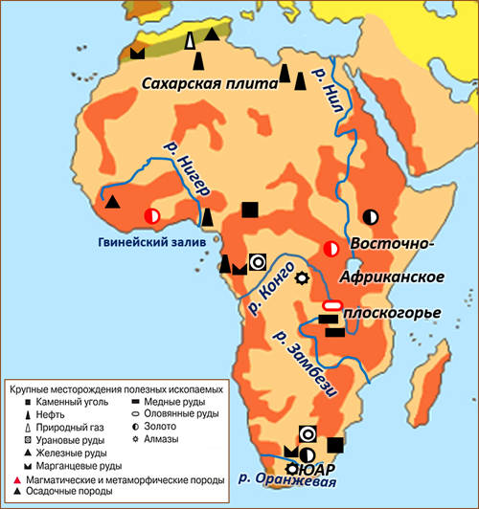
Африка материгінде әр түрлі қазба байлықтар бар, олар негізінен платформа және қатпарлы белдеулердің арасындағы шекералық зоналармен байланысты. Платформаның ежелгі ядросында, Шығыс және Оңтүстік Африка алабында темір рудаларының, хромиттің, алтынның және уранның ірі қорлары бар. Жоғары протерозой құрылымдары, әсіресе Шығыс Африкадағы Заир Республикасы территориясында мыс, қалайы,қорғасын және түсті металдар кендері бар.

Slide 23
Әр түрлі аудандарда платформаның қатпарлы фундаментін көктей тесіп жатқан мезозой жасындағы кимберлиттік алмас қазба орындары түзілген. Әсіресе Оңтүстік және Шығыс Африканың алмастары кеңінен танымал. Сол тастағы интрузивтік гранит шекераларында сирек кездесетін металл кендері қалыптасқан.
Ежелгі кристалдық жыныстардың үгілу прцесінде және платформа жамылғысының қабаттарында пайда болған шөгінді текті пайдалы қазбалар да аз емес. Бұған Батыс және Шығыс Африканың бокситтерін жатқызуға болады. Сахара плитасы алабындағы Алжир, Ливия және Египет территориясындағы ірі мұнай мен газ кен орындары жатады.
Оңтүстік Африкадағы каррудың лагуналық-континенттік формациясы қабаттарында тас көмірдің ірі қоры жатыр.Атлаас қатпарлық облысының синклиналдық зоналарында мұнай мен фосфорит кен орындары бар.

